Slide 1
INDIRIZZO AMMINISTRAZIONE FINANZA E MARKETING
articolazione RELAZIONI INTERNAZIONALI PER IL MARKETING

Slide 2
MATERIE SPECIFICHE R.I. M.
A) ECONOMIA AZIENDALE E GEOPOLITICA DI
MERCATI LOCALI, NAZIONALI, GLOBALI
B)FENOMENI ECONOMICI
C) MARKETING E POLITICHE DI MERCATO
D) PRODOTTI ASSICUTATIVI E FINANZIARI
E) RETI E STRUMENTI INFORMATICI
F) GESTIONE DI PROGETTI
G) COMUNICAZIONE E LAVORO IN TEAM

Slide 3
IL DIPLOMATO DI AFM: COMPETENZE GENERALI:
1) FENOMENI ECONOMICI NAZIONALI, INTERNAZIONALI;
2) NORMATIVA FISCALE
3) PRODOTTI ASSICURATIVI E ECONOMIA SOCIALE;
4) CONOSCENZA DEI PROCESSI AZIENDALI

Slide 4
ARTICOLAZIONE: RELAZIONI INTERNAZIONALI PER IL MARKETING
1) COMUNICAZIONE AZIENDALE INTERNAZIONALE;
2) TRE LINGUE STRANIERE
3) PRIMA LINGUA: INGLESE
4) SECONDA LINGUA: FRANCESE
5) TERZA LINGUA: CINESE, RUSSO, ARABO, SPAGNOLO, TEDESCO.
6) DINAMICHE COMMERCIO INTERNAZIONALE

Slide 5
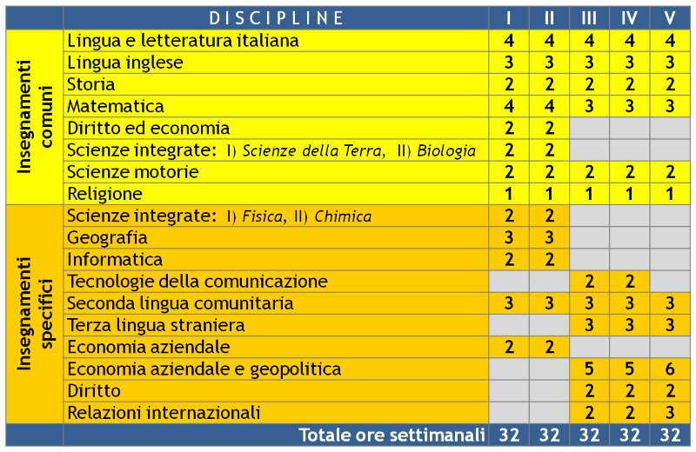
QUADRO ORARIO R.IM

Slide 6
RELAZIONI INTERNAZIONALI
1)INFORMAZIONE ECONOMICA IN VARIE LINGUE
2) RAPPRESENTAZIONE E COMUNICAZIONE DELLE INFORMAZIONI ECONOMICHE
3) TRASFORMAZIONI STORICHE DEL SISTEMA ECONOMICO
4) GLOBALIZZAZIONE
5) MERCATO FINANZIARIO, IMPRESA ETICA

Slide 7
TECNOLOGIE DELLA COMUNICAZIONE
1) IMPIEGO DI MEDIA TRADIZIONALI E NUOVI MEDIA
2) ETICA E DIRITTO RELATIVO ALLA COMUNICAZIONE;
3) FORME E TECNICHE DI COMUNICAZIONE: VISIVA, MULTIMEDIALE.
4) SOFTWARE PER GETIRE OGGETTI MULTIMEDIALI E PAGINE WEB
4) SISTEMA INFORMATIVO E SISTEMA INFORMATICO

Slide 8
ECONOMIA AZIENDALE E GEO-POLITICA
ORGANIZZAZIONE AZIENDALE
MERCATO DEL LAVORO, CONTRATTI DI LAVORO
GESTIONE DELLE RISORSE UMANE
CONTABILITA’ GENERALE, GESTIONE AZIENDALE, BILANCIO
MARKETING
COMUNICAZIONE D’IMPRESA.

Slide 9
SBOCCHI LAVORATIVI
IMPIEGO IN STUDI COMMERCIALISTICI O CONTABILI, PUBBLICI UFFICI, AZIENDE PRIVATE
MANSIONI: ADDETTO ALLA COMUNICAZIONE, CURA IMPORT-EXPORT, GESTIONE DEI PROCESSI AZIENDALI CON IMPIEGO DI SOFTWARE DEDICATI

Slide 10
PROSEGUIMENTO STUDI
TUTTI I CORSI DI LAUREA SPECIE AD INDIRIZZO ECONOMICO, GIURIDICO. LINGUISTICO
ESEMPIO: SCIENZE POLITICHE, LINGUE, GIURISPRUDENZA, INGEGNERIA GESTIONALE.

